Slide 1
北三角區華人基督徒團契主日講章系列
3/30 【拔摩海島的異象—榮耀的基督】 啟 一1～20
4/27 基督書簡【以弗所教會—致命欠缺】啟 二1～7
5/18 基督書簡【士每拿教會—至死忠心】啟 二8～11
6/29 基督書簡【別迦摩教會—不能妥協】啟 二12～17
7/27 基督書簡【推雅推喇教會—持守所有】二18～29
8/17 基督書簡【撒狄教會—名存實亡】啟 三1～6
9/28 基督書簡【非拉鐵非教會—敞開的門】啟三7～13
10/26基督書簡【老底嘉教會—罪重恩更濃】三14～22
11/23 【你們要讚美耶和華】感恩節 詩篇第一百五十篇
12/28 【從歲首到年終】 申命記 十一8～17

Slide 2
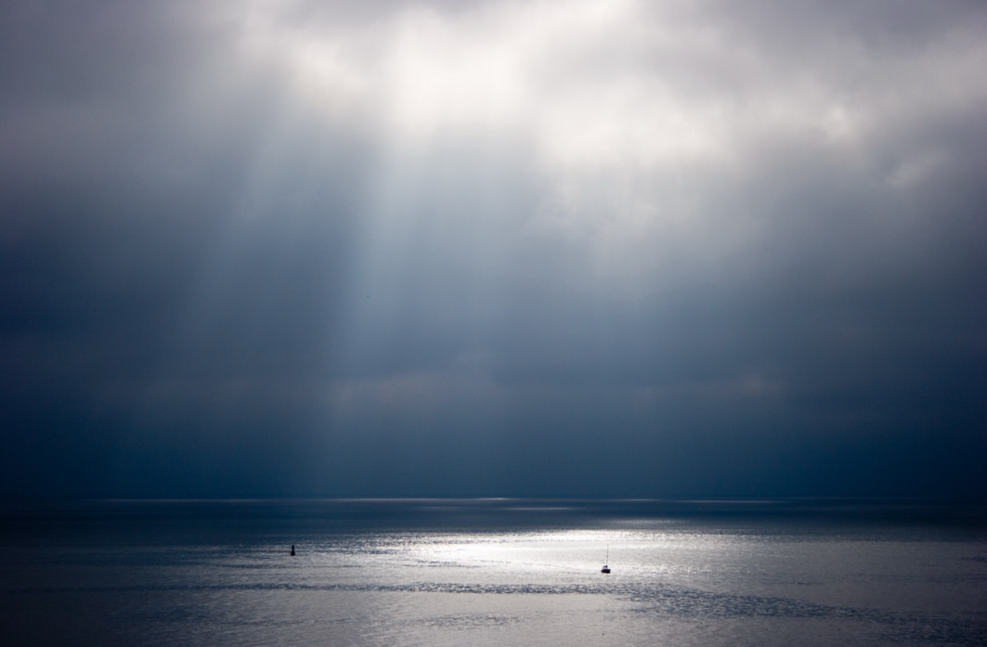
啟示錄基督致教會七封書信的背景 【拔摩海島上的異象—榮耀的基督】

Slide 3
『耶穌基督的啟示，就是神賜給他，叫他將必要快成的事指示他的眾僕人。他就差遣使者，曉諭他的僕人約翰。約翰便將神的道，和耶穌基督的見證，凡自己所看見的，都證明出來。念這書上預言的，和那些聽見又遵守其中所記載的，都是有福的，因為日期近了。
約翰寫信給亞西亞的七個教會。但願從那昔在今在以後永在的神，和祂寶座前的七靈，並那誠實作見證的，從死裏首先復活，為世上君王，元首的耶穌基督，有恩惠平安歸與你們。他愛我們，用自己的血使我們脫離罪惡，又使我們成為國民，作他父神的祭司。但願榮耀權能歸給他，直到永永遠遠。阿們。』

Slide 4
『看哪，他駕雲降臨。眾目要看見他，連刺他的人也要看見他，地上萬族都要因他哀哭。這話是真實的。阿門。
主神說，我是阿拉法，我是俄梅戛，是昔在今在以後永在的全能者。我約翰就是你們的弟兄，和你們在耶穌的患難，國度，忍耐裏一同有分。為神的道，並為給耶穌作的見證，曾在那名叫拔摩的海島上。當主日，我被聖靈感動，聽見在我後面有大聲音如吹號說，你所看見的，當寫在書上，達與以弗所，士每那，別迦摩，推雅推喇，撒狄，非拉鐵非，老底嘉，那七個教會。
我轉過身來，要看是誰發聲與我說話。既轉過來，就看見七個金燈臺。』

Slide 5
『燈臺中間，有一個好像人子，身穿長衣，直垂到腳，胸間束著金帶。他的頭與髮皆白，如白羊毛，如雪，眼目如同火焰，腳好像在爐中煆煉光明的銅。聲音如同眾水的聲音。他右看拿著七星，從他口中出來一把兩刃的利劍，面貌如同烈日放光。
我一看見，就仆倒在他腳前，像死了一樣。他用右手按著我說，不要懼怕。我是首先的，我是末後的，又是那存活的。我曾死過，現在又活了，直活到永永遠遠，並且拿著死亡和陰間的鑰匙。所以你要把所看見的，和現在的事，並將來必成的事，都寫出來。論到你所看見在我右手中的七星，和七個金燈臺的奧秘。那七星就是七個教會的使者，七燈臺就是七個教會。』

Slide 6
啟示錄的性質與背景
啟示錄的性質
一卷以『審判』為主題的書
第1～4章：異象背景與性質
第5～20章：審判揭開序幕，天上寶座，書卷，七印，羔羊憤怒的七號，盛神大怒的七碗，萬王之王騎白馬踹全能神烈怒酒醡，白色寶座的審判
第21～22章：新天新地，『看哪，我必快來，賞罰在我，要照各人所行的報應他。我是阿拉法，我是俄梅戛，我是首先的，我是末後的，我是初，我是終。那些洗淨自己衣服的有福了。可得權柄到生命樹那裏，也能從門進城。』〔二十二12～14〕
知而行的書，『念這書上預言的和那些聽見又遵守其中所記載的，都是有福的，因為日期近了。』

Slide 7
啟示錄的背景
教會大遭逼迫，許多使徒已殉道，剩下年老的約翰被放逐孤島，信徒遭遇大迫害〔參來十一〕。
『約翰便將神的道，和耶穌基督的見證，凡自己所看見的，都證明出來。念這書上預言的，和那些聽見又遵守其中所記載的，都是有福的，因為日期近了。』〔一2～3〕
『約翰寫信給亞西亞的七個教會。』〔一4〕環境漆黑，隧道盡頭不見一絲亮光。神要約翰傳達一個信息：不要怕，與你們同在的主神，從起初就有，並且活到永永遠遠。從死裏復活，榮耀的耶穌基督是昔在今在以後永在的審判主。
【漫天峰火待黎明】
觀海龜之星空。

Slide 8
一卷給七個教會的書信 〔一4～11〕
約翰介紹自己：一9：『和你們一同在耶穌的患難，國度，忍耐一同有分。』
約翰介紹耶穌基督：一12～16
教會必須清楚認識主耶穌基督
人子：耶穌的自稱〔路十九10，路九22〕
大祭司：人子以大祭司身分出現。長袍，金腰帶取代大祭司細麻腰帶，有君尊的祭司。
祂頭與髮皆白如白羊毛：榮耀，尊貴，聖潔
眼目如火焰：洞察人心，沒有甚麼可以隱藏
腳鍛煉光明的銅：公義透切的判決。
聲音如眾水：宏亮威嚴可怕，超過任何聲音
口中出來一把兩刃的利劍：審判的根據
面貌如同烈日放光：聖哉，聖哉，聖哉

Slide 9
基督的描述，對昔日的教會及信徒有甚麼意義
『他右看拿著七星，從他口中出來一把兩刃的利劍，面貌如同烈日放光。 我一看見，就仆倒在他腳前，像死了一樣。他用右手按著我說，不要懼怕。我是首先的，我是末後的，又是那存活的。我曾死過，現在又活了，直活到永永遠遠，並且拿著死亡和陰間的鑰匙。 』〔一16～19〕
主口中出來一把兩刃利劍：能力與權柄來審判
“我是阿拉法，我是俄梅戛，是昔在今在以後永在的全能者。”〔一8〕
“甘心忍受，知道自己有更美長存的家業”
一篇最難聽的道：使徒行傳第七章
陳農瑞，獻給無名的傳道者。

Slide 10
教會必須持守的異象：基督在金燈臺中間
『所以你要把所看見的，和現在的事，並將來必成的事，都寫出來。論到你所看見在我右手中的七星，和七個金燈臺的奧秘。那七星就是七個教會的使者，七燈臺就是七個教會。』〔一20〕
七星，七個金燈臺的再思
『你們是世上的光。城造在山上，是不能隱藏的。人點燈，不放在斗底下，是放在燈臺上，就照亮一家的人。你們的光也當這樣照在人前，叫他們看見你們的好行為，便將榮耀歸給你們在天上的父。』〔馬太五15～16〕
『你們顯在這世代中，好像明光照耀，將生命的道表明出來。』〔腓二15～16〕
今日的教會，今日的信徒，叫外人見到甚麼？

Slide 11
拔摩島的異象：是安慰，是鼓勵，是警告
安慰的信“不要懼怕。我是首先的，你是末後的，又是那存活的。我曾死過，現在又活了，直活到永永遠遠，並且拿著死亡和陰間的鑰匙。”
盼望的信：“看哪，他駕雲降臨。眾目要看見他，連刺他的人也要看見他，地上萬族都要因他哀哭。這話是真實的。阿門。 ”
人在社會愈久，愈難體會基督才是全地的主，因為…這是啟示錄時代信徒面對的困惑。
人在教會愈久，便愈…？？？
警告的信：眼目如火焰，腳像在爐中煆煉光明銅→啟示錄讀者『聽見又遵守』甚麼？
『你務要至死忠心，我就賜給你那生命的冠冕。』〔啟二10〕。

Slide 12
啟示錄：基督致教會的七封書信
4/27 【以弗所教會—致命欠缺】 啟二 1～7
5/18 【士每拿教會—至死忠心】 啟二 8～11
6/29 【別迦摩教會—不能妥協】 啟二12～17
7/27 【推雅推喇教會—持守所有】 啟二 18～29
8/17 【撒狄教會—名存實亡】 啟三 1～6
9/28 【非拉鐵非教會—敞開的門】 啟三 7～13
10/26【老底嘉教會—罪重恩更濃】 啟三 14～22

Slide 13
D Bm
除你以外，在天上我還能有誰？
Em A7 A
除你以外，在地上我別無眷戀？
D Bm
除你以外，有誰能擦乾我眼淚？
Em A7 D 〔A7 - A〕
除你以外，有誰能帶給我安慰？
D Bm
雖然我的肉體，和我的心腸，
G A7 - 〔A〕
漸漸地衰退，
D Bm
但是神是我心裏的力量，
Em A7 D
是我的福分直到永遠。

